Slide 1
Quan sát hình vẽ và cho biết đoạn thẳng AB hay CD dài hơn?
A
B
A
B
C
D
C
D
a)
b)

Slide 2

Bài 5
ĐO CHIỀU DÀI

Slide 3

I. Đơn vị độ dài
+ Đơn vị chuẩn là mét (m)
Em có biết:
Từ năm 1960, các nhà khoa học chính thức sử dụng hệ thống đơn vị đo lường quốc tế gọi tắt là hệ SI (viết tắt từ tiếng Pháp Système International d/unites).
Ngoài đơn vị đo độ dài là mét, một số quốc gia còn dùng các đơn vị đo độ dài khác:
+ 1 in (inch) = 2,54cm
+ 1 dặm (mile) = 1609m (≈ 1,6km)

Slide 4

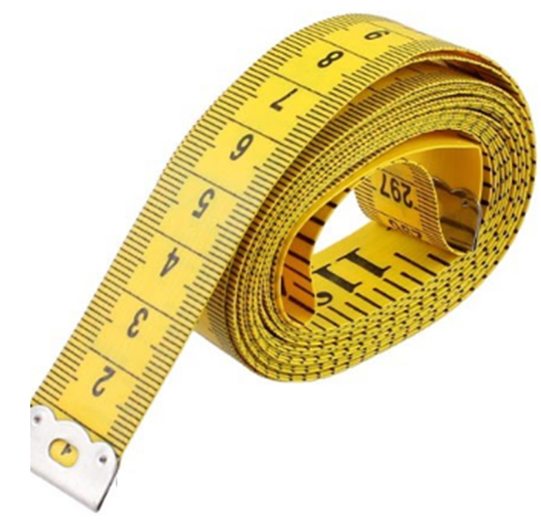
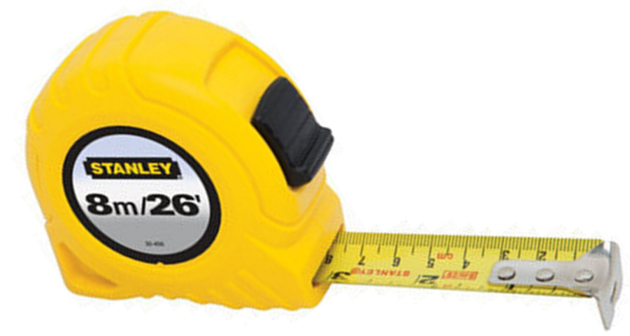
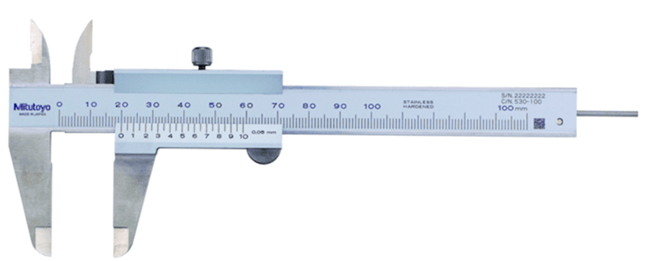
Kể tên các loại thước ở hình 5.1 a, b, c, d
Hình a
Thước kẻ
Hình b
Thước dây
Hình c
Thước cuộn
Hình d
Thước kẹp
Hình 5.1

Slide 5


Xác định GHĐ và ĐCNN của các thước sau:
a) GHĐ : 10cm
ĐCNN: 0,5cm
b) GHĐ : 10cm
ĐCNN: 0,1cm
c)
c) GHĐ : 15cm
ĐCNN: 1cm

Slide 6

Thực hành đo chiều dài, độ dày cuốn sách vật lý
Hoàn thành phiếu học tập
Nhóm : ...................................................... Lớp: ................
KẾT QUẢ ĐO CHIỀU DÀI
1. Ước lượng chiều dài, độ dày của sách:
2. Chọn dụng cụ đo
    + Tên dụng cụ đo:
    + GHĐ:
    + ĐCNN:
3. Kết quả đo
4. Rút ra các bước tiến hành đo:
Kết quả đo | Lần đo 1 | Lần đo 2 | Lần đo 3 | Giá trị trung bình
Chiều dài | l₁ = | l₂ = | l₃ = | l_{tb} =
Độ dày | d₁ = | d₂ = | d₃ = | d_{tb} =

Slide 7
III. Vận dụng cách đo chiều dài vào đo thể tích
+ Đơn vị chuẩn là mét khối (m³) và lít (l)

Slide 8
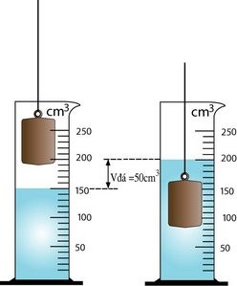
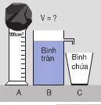
Bình tràn
Bình chứa
a) Vật rắn bỏ lọt bình chia độ
b) Vật rắn không bỏ lọt bình chia độ
Hình 5.4

Slide 9
LUYỆN TẬP
Câu1. Để đo độ dài của một vật, ta nên dùng
A. thước đo. B. gang bàn tay.
C. sợi dây. D. bàn chân.
Câu 2. Giới hạn đo của thước là
A. độ dài giữa hai vạch chia liên tiếp trên thước.
B. độ dài nhỏ nhất ghi trên thước.
C. độ dài lớn nhất ghi trên thước.
D. độ dài giữa hai vạch chia bất kỳ ghi trên thước.

Slide 10

Câu3. Đơn vị dùng để đo chiều dài của một vật là
A. m² B. m C. kg D. l.
Câu 4. Xác định giới hạn đo (GHĐ) và độ chia nhỏ nhất (ĐCNN) của thước trong hình
A. GHĐ 10cm ; ĐCNN 0 cm B. GHĐ 10cm ; ĐCNN 1cm.
C. GHĐ 10cm ; ĐCNN 0,5cm. D. GHĐ 10cm ; ĐCNN 1mm.

Slide 11
Câu5. Cho các bước đo độ dài gồm:
(1) Đặt thước đo và mắt nhìn đúng cách.
(2) Ước lượng độ dài cần đo để chọn thước đo thích hợp.
(3) Đọc, ghi kết quả đo đúng quy định.
Thứ tự đúng các bước thực hiện để đo độ dài là
A. (2), (1), (3). B. (3), (2), (1).
C. (1), (2), (3). D. (2), (3), (1).

Slide 12
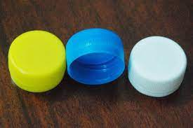
Hoạt động trải nghiệm
Đo đường kính nắp chai
Dụng cụ: Có thể dùng
+ dây
+ thước kẻ
+ bút chì
+ giấy A4
+ kéo

Slide 13
Dặn dò
Học thuộc ghi nhớ.
Làm bài tập 5. SBT
…

Slide 14


`
XIN CHÀO CÁC EM
HẸN GẶP LẠI VÀO TIẾT SAU

